Slide 1

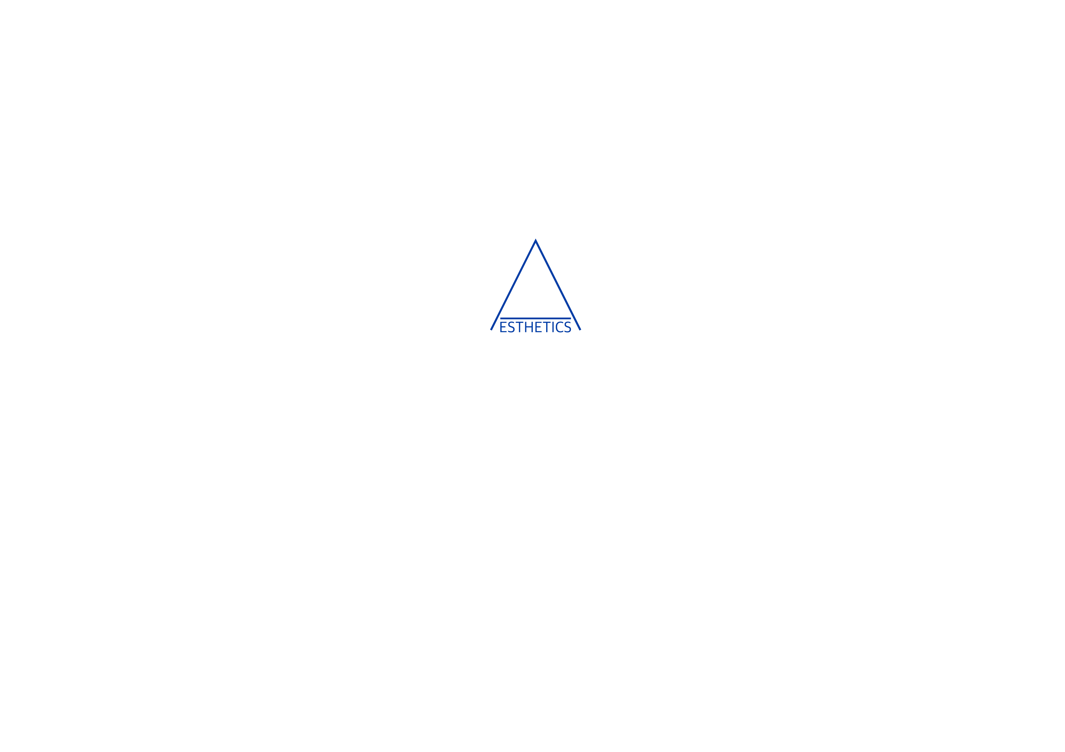

Slide 2



“EVERYTHING WE DO IS FINALIZED TO CONTRIBUTE
TO PEOPLE’S WELLNESS AND BEAUTY”
INNOVATION IN AESTHETIC, DERMATOLOGICAL
AND PLASTIC SURGERY
Innowacyjny start-up CMed Aesthetics w dziedzinie medycyny estetycznej, dermatologii i chirurgii plastycznej. Zrodzony z połączenia farmaceutycznych i handlowych umiejętności, wszedł na rynek z dwoma opatentowanymi produktami medycznymi.

Slide 3

“EVERYTHING WE DO IS FINALIZED TO CONTRIBUTE
TO PEOPLE’S WELLNESS AND BEAUTY”
Nasze podstawowe zasady i wartości łączą i definiują sposób działania CMed Aesthetics we Włoszech jak i na całym świecie.
Innowacja jest kluczowym ogniwem Naszej firmy i kluczem do ciągłego i zrównoważonego rozwoju.
Nieustannie śledzimy rozwój nauki i inwestycje strategiczne, wierząc, że są to niezbędne elementy potrzebne do osiągnięcia długoterminowego sukcesu.

Slide 4
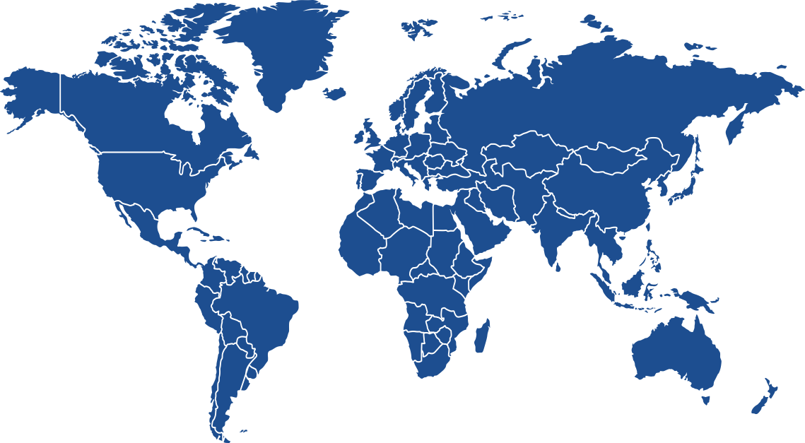
“EVERYTHING WE DO IS FINALIZED TO CONTRIBUTE
TO PEOPLE’S WELLNESS AND BEAUTY”
DYSTRYBUUJEMY DO PONAD 70 KRAJÓW NA CAŁYM ŚWIECIE
PRZEBADANE i STWORZONE W 100% WE WŁOSZECH
PRODUKUJEMY ŚRODKI FARMACEUTYCZNE WEDŁUG NAJWYŻSZYCH STANDARDÓW, ABY ZAPEWNIĆ NAJLEPSZY POZIOM JAKOŚCI

Slide 5
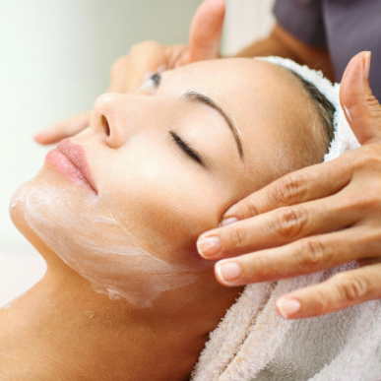
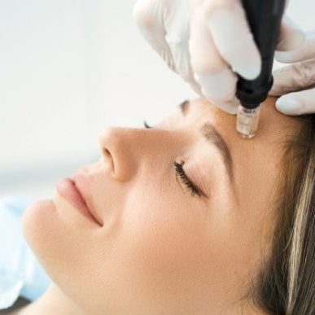
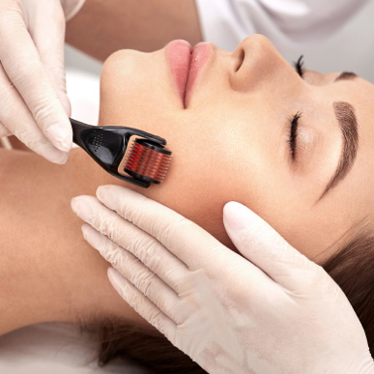
“EVERYTHING WE DO IS FINALIZED TO CONTRIBUTE
TO PEOPLE’S WELLNESS AND BEAUTY”
Dostarczamy innowacyjnych rozwiązań w zakresie Produktów Medycznych i Kosmeceutyków, aby zaspokajać potrzeby dermatologiczne na każdym etapie życia, jednocześnie wspomagając pracę profesjonalistów branży beauty na całym świecie.

Slide 6
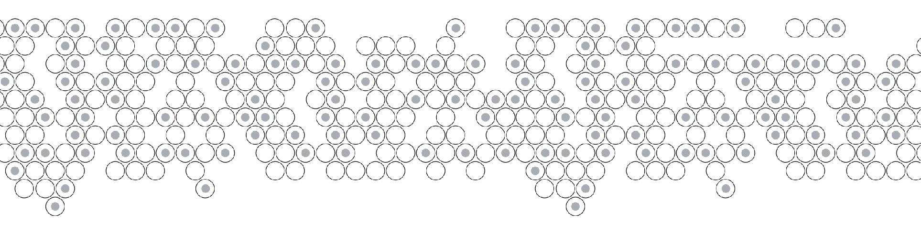
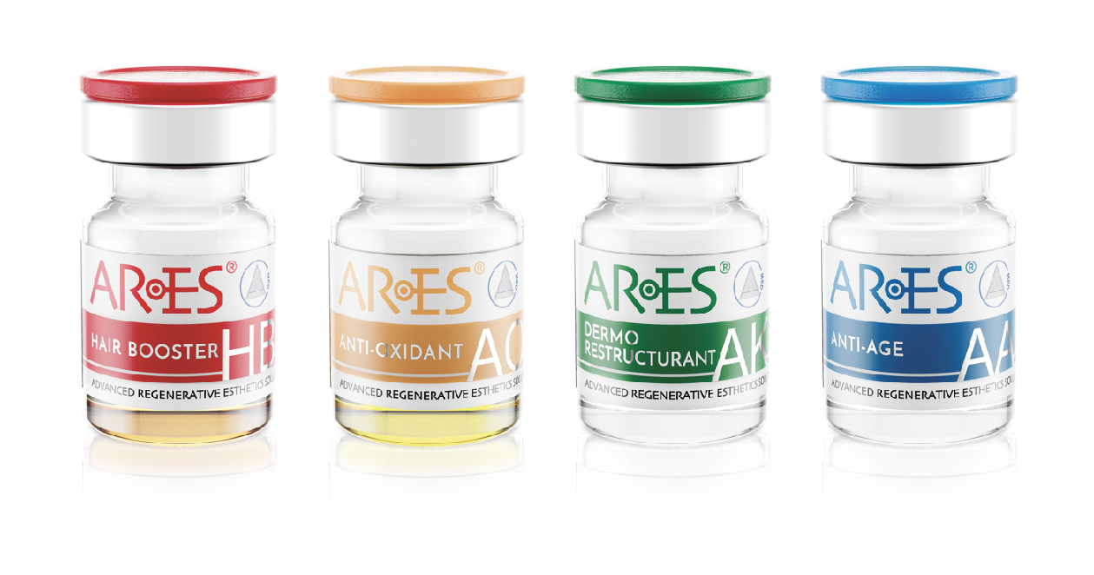


ADVANCED
REGENERATIVE
ESTHETICS
SOLUTION

Slide 7
CONSISTS OF FOUR HIGH QUALITY MESOTHERAPY PRODUCTS:
ANTI-AGE
DERMO RESTRUCTURANT
ANTI-OXIDANT
HAIR BOOSTER

Slide 8

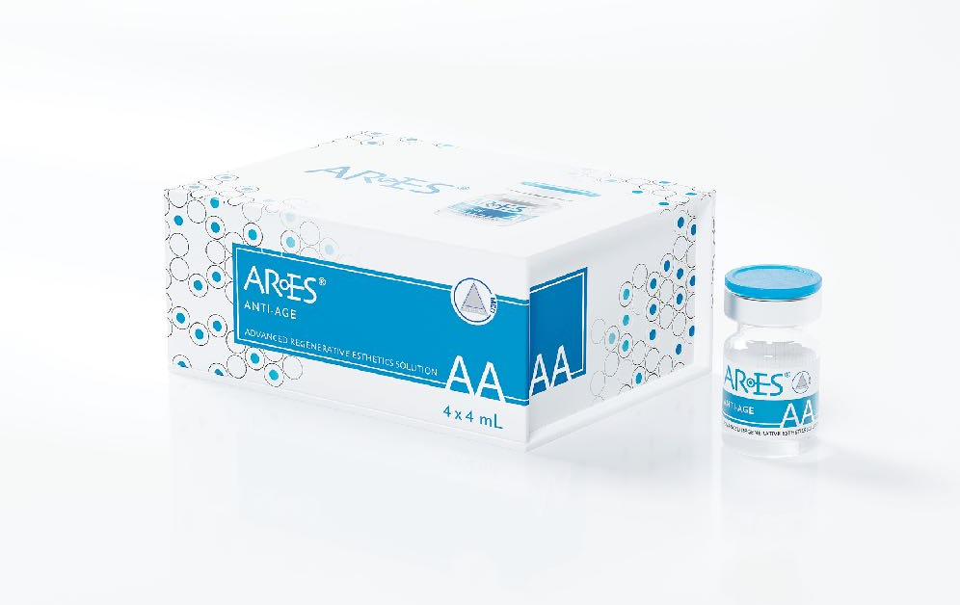
ANTI-AGE
Idealny do stosowania na skórę z widocznymi oznakami starzenia i zmarszczkami utrwalonymi. Skutecznie przywraca elastyczność poprzez stymulację syntezy kolagenu, kwasu hialuronowego i elastyny.
AA

Slide 9
INGREDIENTS
Hyaluronic acid 0,5 MDa
Hyaluronic acid 0,25 MDa
Hyaluronic acid 1 MDa
Acetyl Tetrapeptide-11
Pentapeptide-3
Oligopeptide-34
Copper Tripeptide-34
Tripeptide-29
Myristoyl Pentapeptide-8
Pal-Tetrapeptide-7
ANTI-AGE
Idealny do stosowania na skórę z widocznymi oznakami starzenia i zmarszczkami utrwalonymi. Skutecznie przywraca elastyczność poprzez stymulację syntezy kolagenu, kwasu hialuronowego i elastyny.
AA

Slide 10

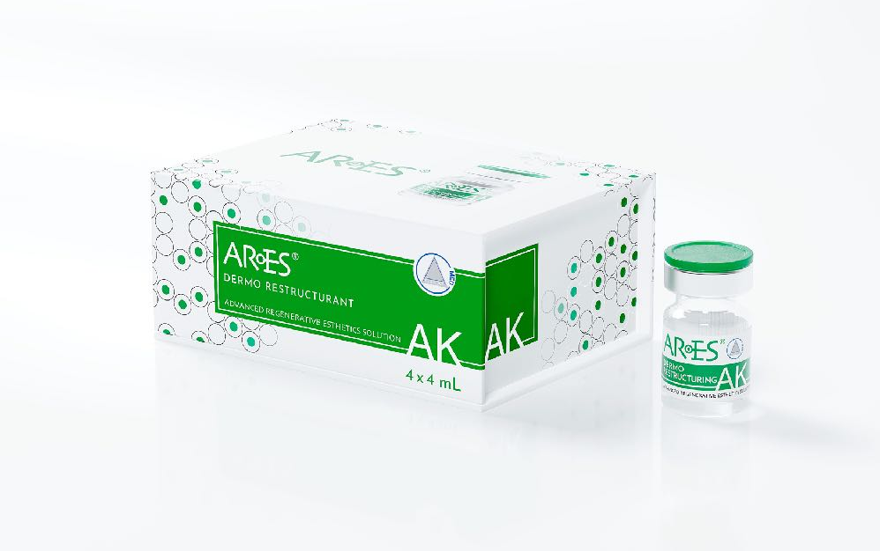
DERMO-RESTRUCTURING
Opracowany jako stymulator metaboliczny i środek podnoszący poziom nawilżenia do terapii SKÓRY WYGLĄDAJĄCEJ NA ZMĘCZONĄ i WSZYSTKICH RODZAJÓW BLIZNOWACENIA TKANEK.
AK

Slide 11
INGREDIENTS
Hyaluronic acid 0,5 MDa
Hyaluronic acid 1 MDa
Succinic acid
Proline
Lysine
Leucine
Isoleucine
Hydroxyproline
Glycine
Valine
Threonine
Phenylalanine
Methionine
Glutammic acid
Arginine
DERMO-RESTRUCTURING
Opracowany jako stymulator metaboliczny i środek podnoszący poziom nawilżenia do terapii SKÓRY WYGLĄDAJĄCEJ NA ZMĘCZONĄ i WSZYSTKICH RODZAJÓW BLIZNOWACENIA TKANEK.
AK

Slide 12

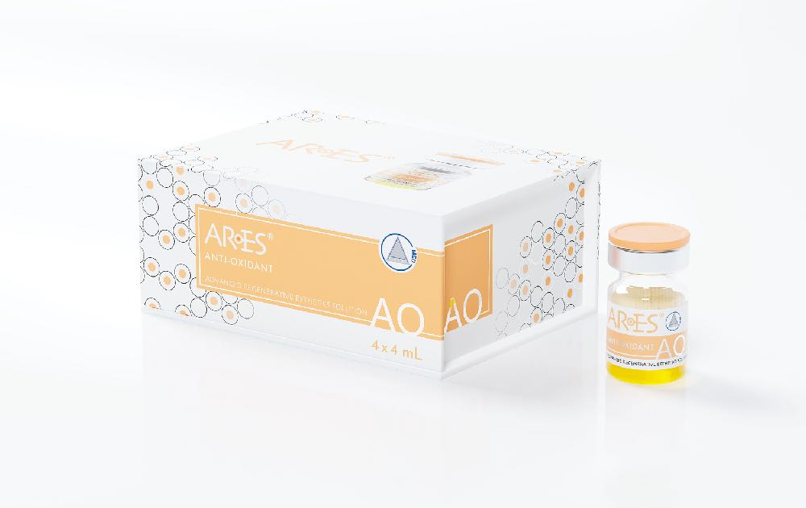
ANTI-OXIDANT
Skuteczny zabieg antyoksydacyjny i przeciwstarzeniowy. Stosowany do niwelowania FOTOSTARZENIA i ZEWNĄTRZPOCHODNEGO I WEWNĄTRZPOCHODNEGO Skutecznie przywraca naturalną równowagę skóry oraz zdrowy blask i jędrność.
AO

Slide 13
INGREDIENTS
Hyaluronic acid 0,5 MDa
Hyaluronic acid 1 MDa
Ferulic acid
Eugenol
Ascorbyl glucoside
Safranal
Riboflavin
Curcumin
ANTI-OXIDANT
Skuteczny zabieg antyoksydacyjny i przeciwstarzeniowy. Stosowany do niwelowania FOTOSTARZENIA i ZEWNĄTRZPOCHODNEGO I WEWNĄTRZPOCHODNEGO Skutecznie przywraca naturalną równowagę skóry oraz zdrowy blask i jędrność.
AO

Slide 14

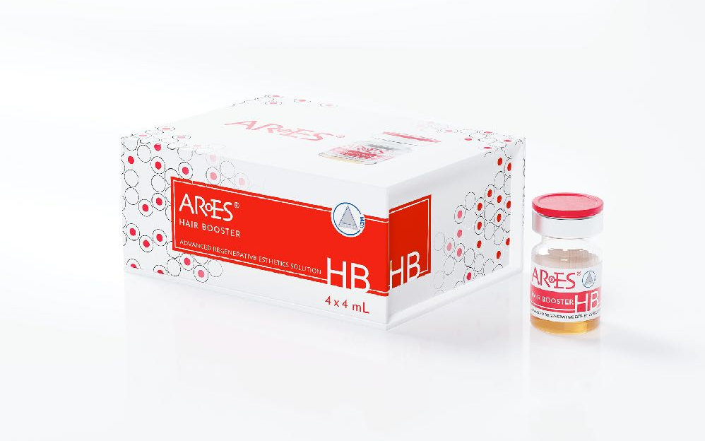
HAIR BOOSTER
Kompleksowe rozwiązanie stosowane w leczeniu najczęstszych schorzeń skóry głowy. Skutecznie wspomaga ODRASTANIE WŁOSÓW, zapobiega WYPADANIU, stymuluje mikrokrążenie i dostarcza odpowiednią dawkę suplementacji mikroelementami.
HB

Slide 15
INGREDIENTS
Hyaluronic acid 0,25 MDa
Hyaluronic acid 0,5 MDa
Sh-Polypeptide-11
Sh-Oligopeptide-2
Sh-Polypeptide-3
Sh-Oligopeptide-4
Sh-Polypeptide-1
Sh-Polypeptide-9
Copper Tripeptide-1
Mozuku seaweed extract
Swertia Japonica Extract
Biotin
Hydrolyzed Keratin
Vitamines B1, B5, B6
Arginine
Ferrous gluconate
HAIR BOOSTER
Kompleksowe rozwiązanie stosowane w leczeniu najczęstszych schorzeń skóry głowy. Skutecznie wspomaga ODRASTANIE WŁOSÓW, zapobiega WYPADANIU, stymuluje mikrokrążenie i dostarcza odpowiednią dawkę suplementacji mikroelementami.
HB

Slide 16
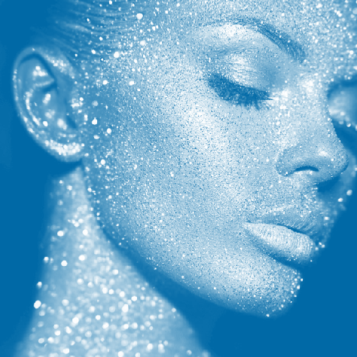
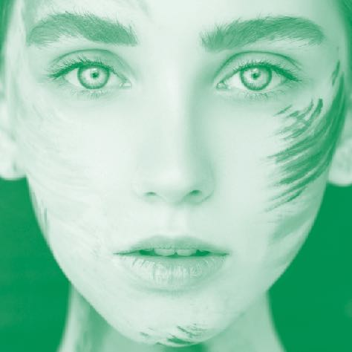


GŁÓWNE WSKAZANIA
Drobne linie i zmarszczki
Trądzik bliznowaty, uraz, blizny pooperacyjne i znamiona
Zaburzenia pigmentacji
Fotostarzenie
Skóra narażona na czynniki zewnętrzne
Wiotkość skóry
Rozstępy
Wypadanie włosów

Slide 17
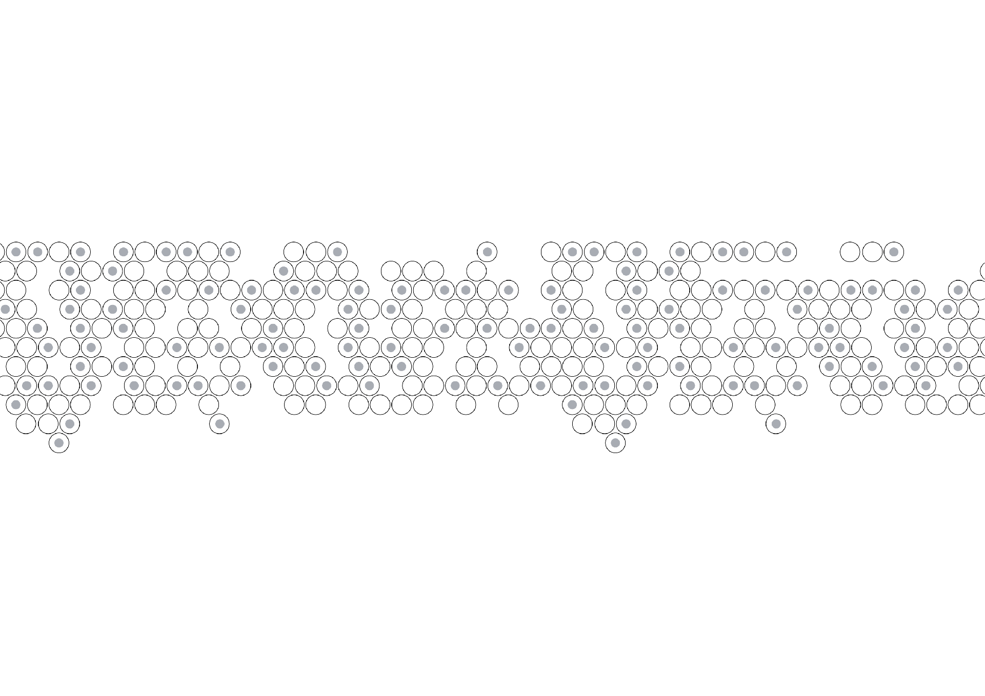
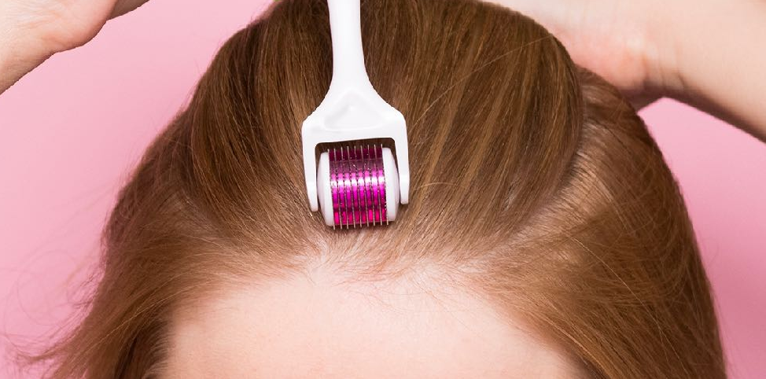
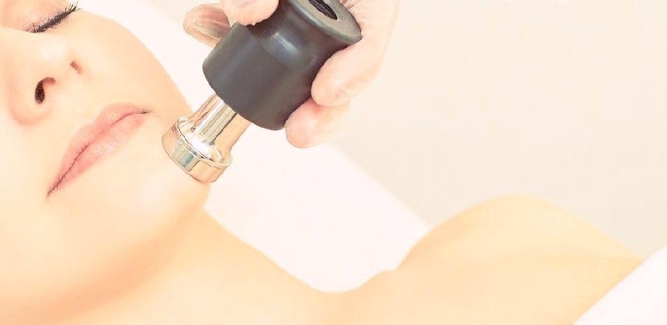
How to use
Metody podania:
1. MIKROINIEKCJA
2. ELEKTROPORACJA

Slide 18
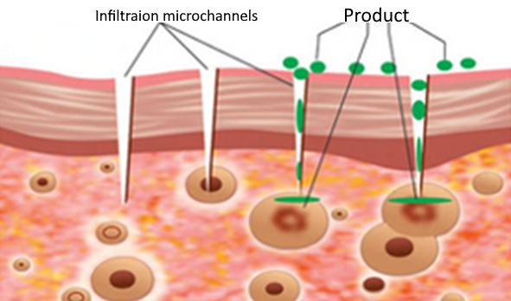
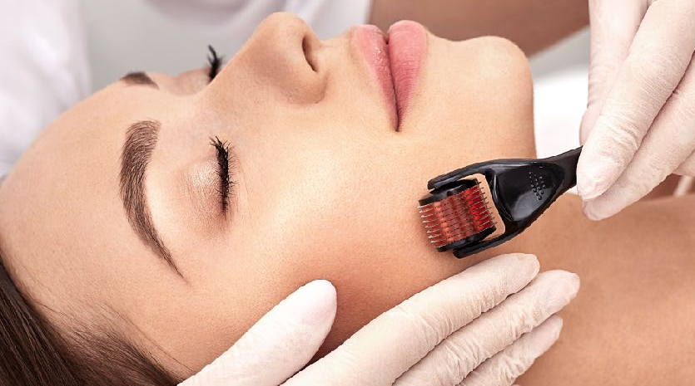
MIKROINIEKCJA
Technika mikroiniekcji jest małoinwazyjną techniką stosowaną w leczeniu różnych patologii skóry.
Substancje aktywne przenikają przez mikrokanaliki utworzone na skórze przez mezopen. Pobudzają komórki skóry do pracy i podnosząc poziom kolagenu i elastyny ​​osadzonych w skórze właściwej, tuż pod powierzchnią skóry.
Mikroigły nakłuwają warstwę naskórka, która jest główną przeszkodą w przenikaniu składników aktywnych.

Slide 19
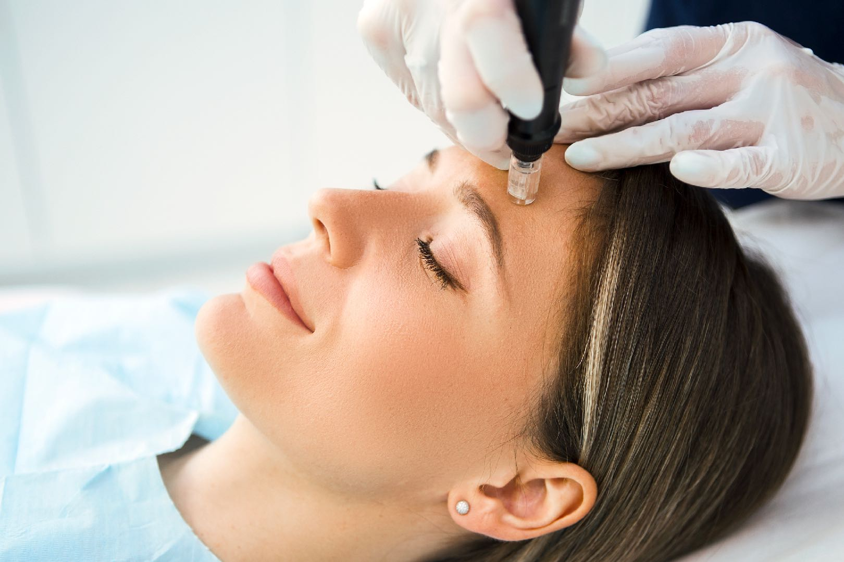
Needling allows for 80% more absorption of topical ingredients
Mikronainiekcje
Terapia indukcyjna kolagenu
Zabieg z użyciem urządzenia powodującego kontrolowane uszkodzenia skóry
Każda igła nakłuwa skórę i tworzy ranę/kanał
Kontrolowana regeneracja wywołana uszkodzeniem, poprzez proces gojenia rany
Stempel
Roller
Pen
Długość igieł od 0,25 – 2,5 mm
Available devices

Slide 20

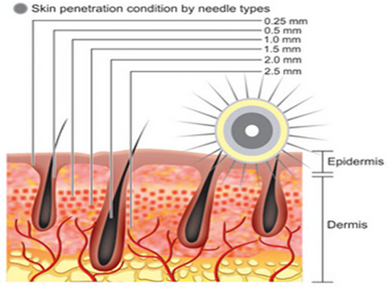
DEPTH
Zależy od kondycji skóry i efektów, jakie chcemy osiągnąć.
Głębokość igły 0,25-1mm
Skóra bardzo cienka, skóra bardzo płytko unaczyniona,
trądzik różowaty
EPIDERMIS - aktywacja czynników wzrostu keratynocytów i korneocytów, melanocytów (warstwa podstawna).
KONDYCJA SKÓRY: trądzik zaskórnikowy, prosaki, pozapalna hiperpigmantacja, melasma, piegi, bielactwo nabyte
CZĘSTOTLIWOŚĆ ZABIEGÓW: Jeden zabieg co 2-4 tygodnie.
Głębokość igły 1-2,5 mm
wpływ NA SKÓRĘ WŁAŚCIWĄ - Fibroblast, Mikrofagi, Angiogeneza, formacja Kolagenu
CHOROBY SKÓRY: blizny, łysienie
CZĘSTOTLIWOŚĆ ZABIEGÓW: Jeden zabieg co 4-6 tygodni

Slide 21
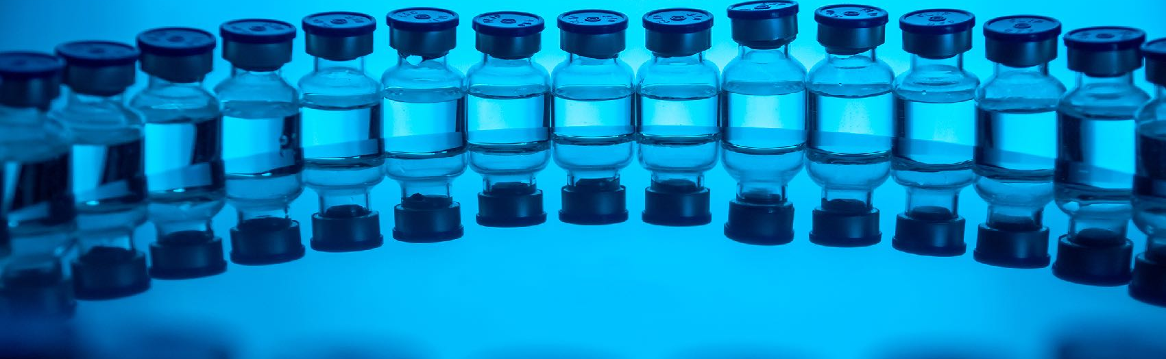
PRZYKŁADY ZALECANEJ GŁĘBOKOŚCI DLA KOSMETYKÓW O ZASTOSOWANIU MEDYCZNYM
0.25 mm – Okolica oka
0.25 - 0.5 mm – Trądzik różowaty
0.75 - 1 mm - piegi, bielactwo nabyte, hiperpigmentacja, melasma, trądzik zaskórnikowy
1 - 2.5 mm - Wpływ na fibroblasty, angiogenezę, tworzenie kolagenu
1.5 - 2.5 mm – Blizny i rozstępy
Każdy zabieg powinien być dostosowany do wskazań pacjenta

Slide 22
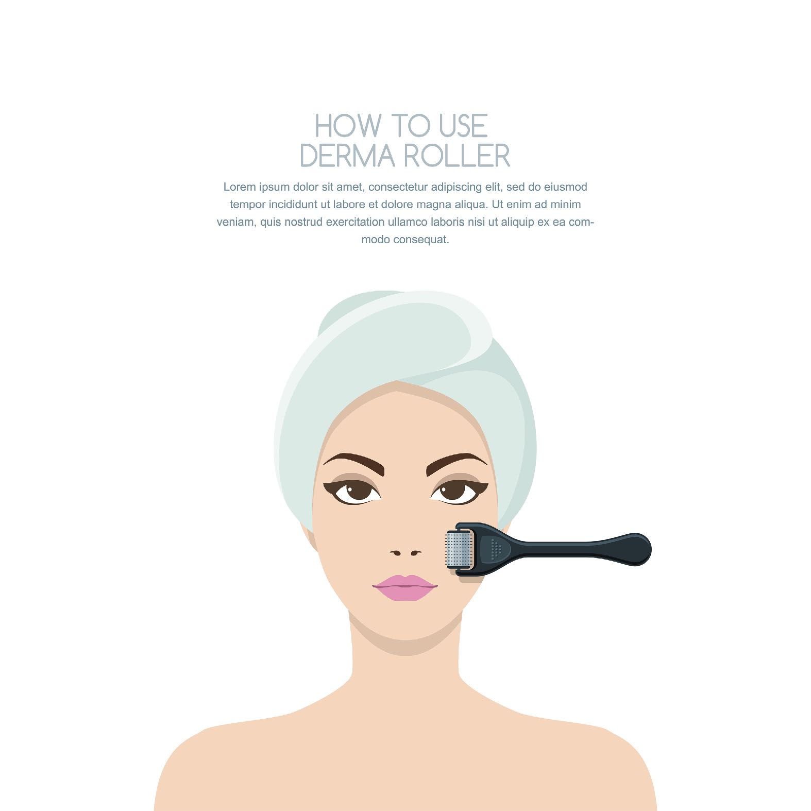
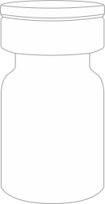
Oczyszczanie skóry
Dezynfekcja
Głębokość dopasowana dla wybranego problemu skóry (okolice oczu, nie głębiej niż 0,25 ml)
Nałożyć wybrany produkt ARES na leczoną powierzchnię 1-5-2 ml na kurację
Ponowny zabieg mikroiniekcji (razem 2 kanały)
Odczekaj kilka minut na wchłonięcie produktu Zastosuj BioReHydra lub BioReLift
Zastosuj spf 50
Seria 4-5 zabiegów co 2-4 tygodnie (w zależności od poziomu nawilżenia skóry)
Serie można powtarzać 3-4 razy w roku
Protocol of use
MICRONEEDLING
Zastosowanie kremu znieczulającego nie jest rekomendowane
Produkty Ares mogą być łączone z zabiegiem BioRePeelcl3

Slide 23
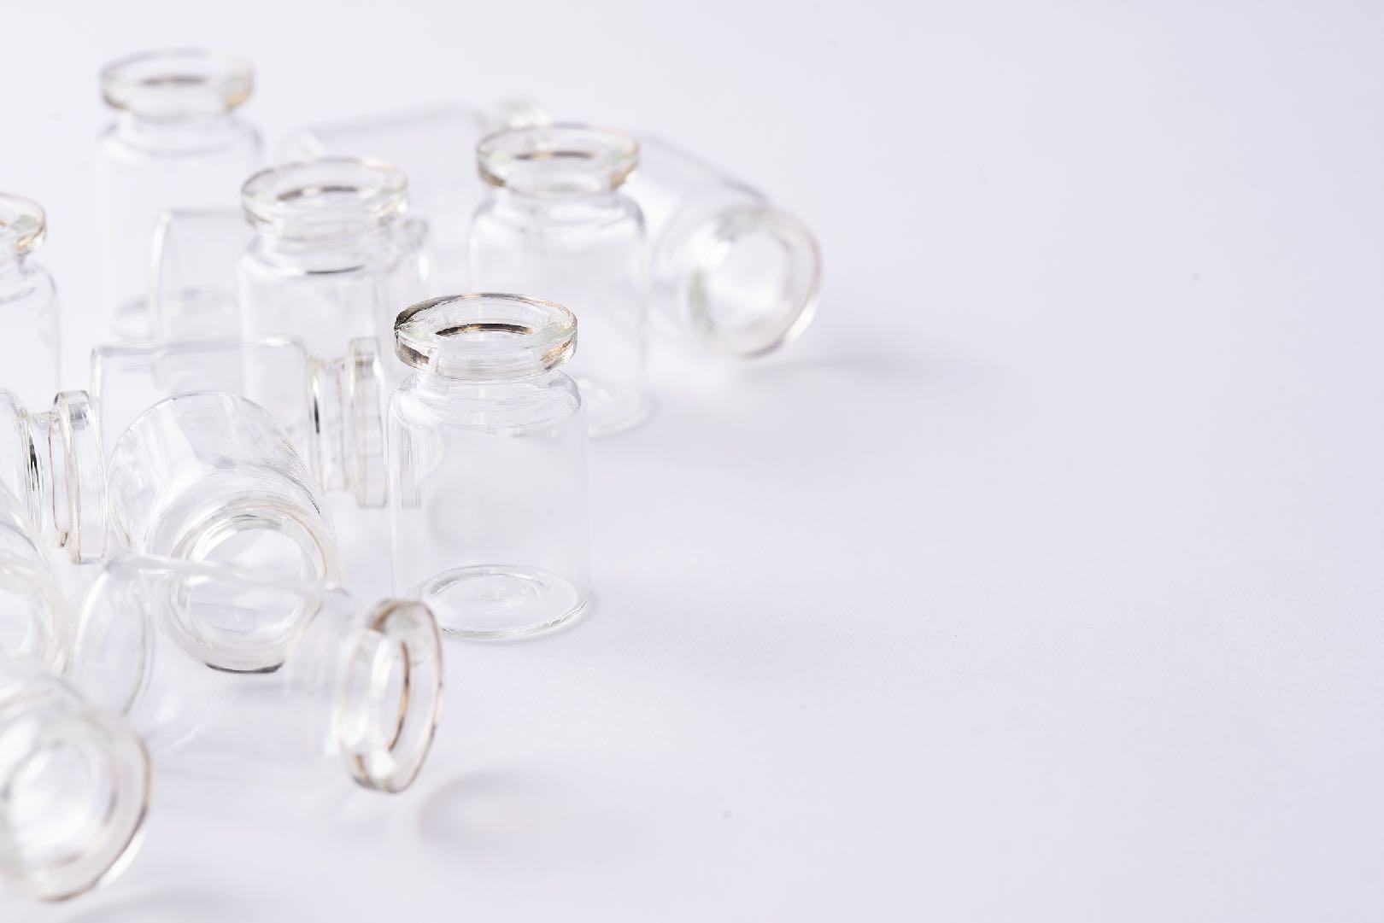
PRZECIWWSKAZANIA
Cukrzyca
Choroba nerek
Nowotwór skóry
Nowotwór
Blizny keloidowe
Zaburzenia autoimmunologiczne
Leki rozrzedzające krew , Choroby (zapalenie wątroby, HIV)
ŚRODKI OSTROŻNOŚCI
Alergie
Opryszczka
Egzema/Łuszczyca/Zapalenie skóry Oparzenia/Przeszczep skóry Tatuaże/Pieprzyki/Brodawki
LEKI
Antybiotyki
Leki naturalne (Dziurawiec)
Steroidy
Antykoncepcja/HTZ
Roaccutane
Nietolerancja glutenu
Nietolerancja laktozy
Nowopowstałe tkanki bliznowate

Slide 24

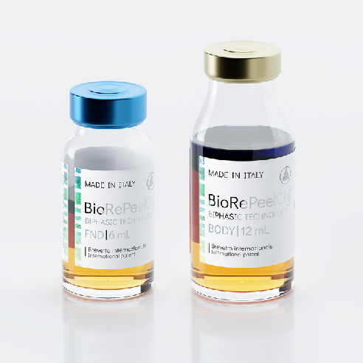
BioRePeelCl₃
&
Oczyść skórę
Przygotuj 4EVER na zabieg
Wyciągnij 2 ml Biorepeelcl3 (wstrząśnij butelką, aby połączyć 2 fazy peelingu)
Zaaplikuj na leczony obszar
Masuj dobrze do lepkiej rękawiczki
Poczekaj 5 minut
Usuń Biorepeelcl3 gazą nasączoną wodą
Wykonaj mikroiniekcje skóry
Nałóż 2 ml wybranego produktu Ares
Ponownie wykonaj mikroiniekcje (2 kanały)
Odczekaj 5 minut na wchłonięcie produktu
Usuń nadmiar produktu za pomocą gazy
Zastosuj BioReHydra lub BioReLift
Zastosuj spf
4-5 serii zabiegowych co 2-4 tygodnie w zależności od rodzaju skóry i problemu skórnego.

Slide 25
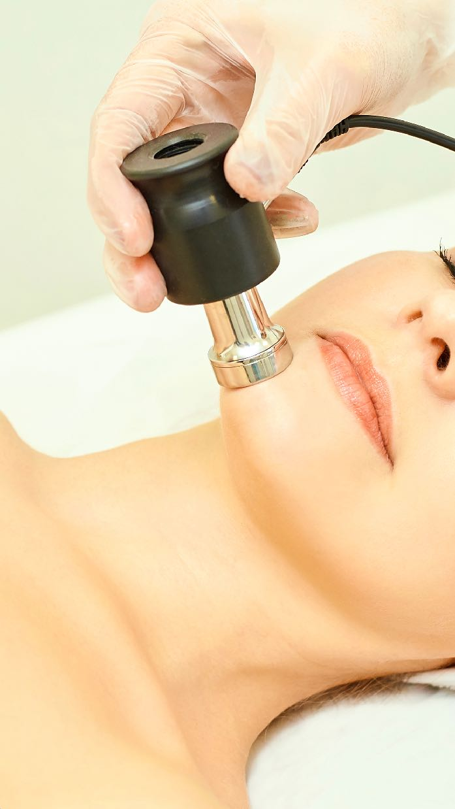
Produkty ARES mogą być dostarczane przez elektroporację i mezoterapię bezigłową
Technologia elektroporacji została opracowana w celu wydajnego i bezpiecznego podawania produktów śródskórnych bez użycia igieł.
Technologia elektroporacji opiera się na procesie biologicznym, który polega na tymczasowym uszkodzeniu błon komórkowych, wywołanym impulsami wysokiego napięcia i oscylacjami. W rezultacie substancje czynne z łatwością przenikają przez mikropory, wędrując w głąb warstw skóry.
Elektroporacja, czyli Mezoterapia Bezigłowa, to zaawansowana nieinwazyjna terapia wykorzystująca delikatne impulsy prądu elektrycznego, otwierające pory na milisekundy w celu przeniknięcia serum do głębszych warstw skóry.
Ta technologia doskonale nadaje się do zwiększania pełnego, zdrowego wyglądu skóry (poprzez zwiększenie produkcji kolagenu i elastyny ​​w skórze oraz stymulację mięśni) jak również do zabiegów łagodzących, nawilżających.
UŻYWAĆ 2 ml wybranego produktu ARES na jeden zabieg.
1 zabieg co 2 tygodnie - w serii 4-5 zabiegów Biorepeelcl3 można stosować w tej samej sesji PRZED.

